Slide 1
ZEKA SORULARI
"BiIim ve inanç iki ayrı unsurdur. Birleşirse devrim yapabilirsiniz!"
-Cahit ARF

Slide 2
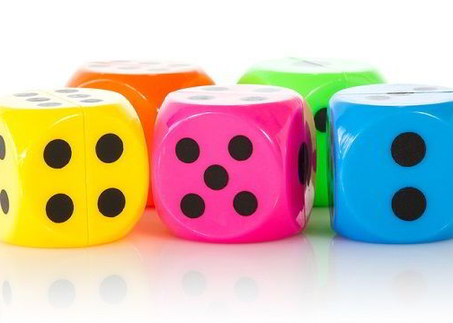
STANDART DIŞI ZAR
Standart olmayan bir zar 6 kez atıldığında, tam olarak 2 kez altı gelme olasılığı ile tam olarak 3 kez altı gelme olasılığı aynıdır. Bu zar 1 kez atıldığında altı gelme olasılığı nedir?
Not: Her atışta altı gelme olasılığı aynıdır ve sıfırdan büyüktür.

Slide 3
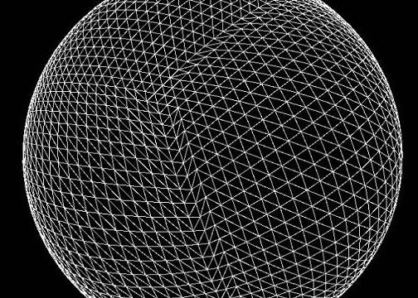
KÜREDEKİ NOKTALAR
Hiçbir noktanın başka hiçbir noktaya 1 birimden daha yakın olmaması koşuluyla, bir birim kürenin yüzeyine en fazla kaç nokta yerleştirilebilir?
Notlar:
-Birim kürenin yarıçapı 1 birimdir.
-Uzaklıklar, kürenin yüzeyi üzerinden hesaplanacaktır.

Slide 4
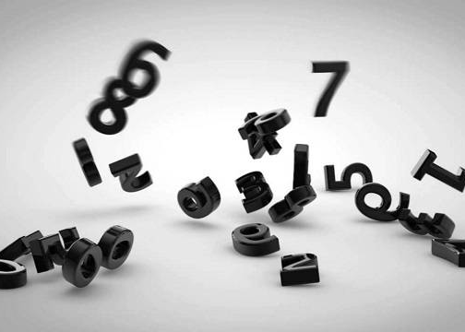
TOPLAM VE ÇARPIM
0 < x < y < z < 16 koşuluna uyan üç tamsayı var. Bu üç sayının toplamı A adlı matematikçiye, çarpımı ise B adlı matematikçiye veriliyor. Tüm bu koşullar A ve B tarafından biliniyor ve amaçları bu üç sayıyı bulmak. Matematikçiler arasında aşağıdaki konuşma geçiyor:
A: "Sayıları bulamıyorum, ayrıca senin de bulamayacağını görüyorum."
B: "Bu çok yararlı bir bilgi, ama ben hala bulamıyorum.” A: "Şimdi üç sayıyı da buldum." Bu sayılar nelerdir?

Slide 5
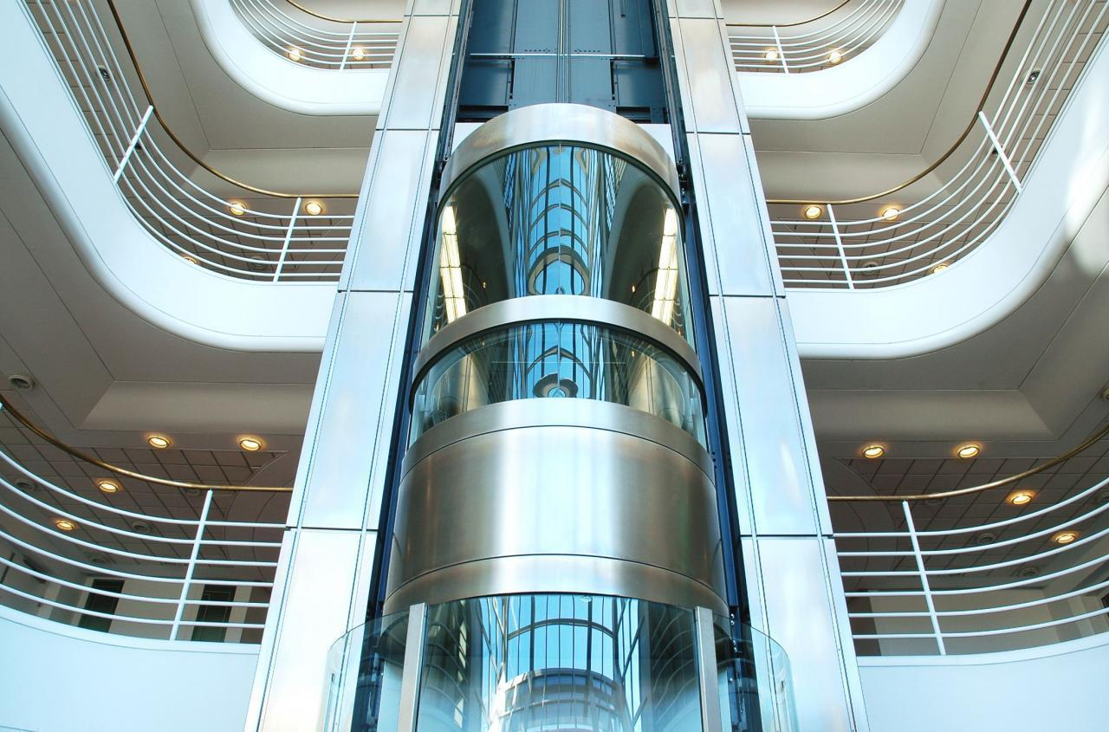
ASANSÖR BEKLEME SÜRESİ
Asansöründe giriş katın 0(sıfır), en üst katın 7 ile numaralandırıldığı bir apartmanda 4 numaralı katta oturuyorsunuz. Asansör bir kattan diğer bir kata 3 saniyede gidebilmektedir ve asansörün her kata gitme sıklığı eşittir.
SORU 1: Asansörü çağırdığınızda en fazla 6 saniye bekleme ihtimaliniz nedir?
SORU 2: Apartmanda 2 asansör olsaydı bu ihtimal ne olurdu?
SORU 3: Kaç tane asansör olursa en fazla 3 saniye bekleme ihtimaliniz %50'den fazla olur?

Slide 6
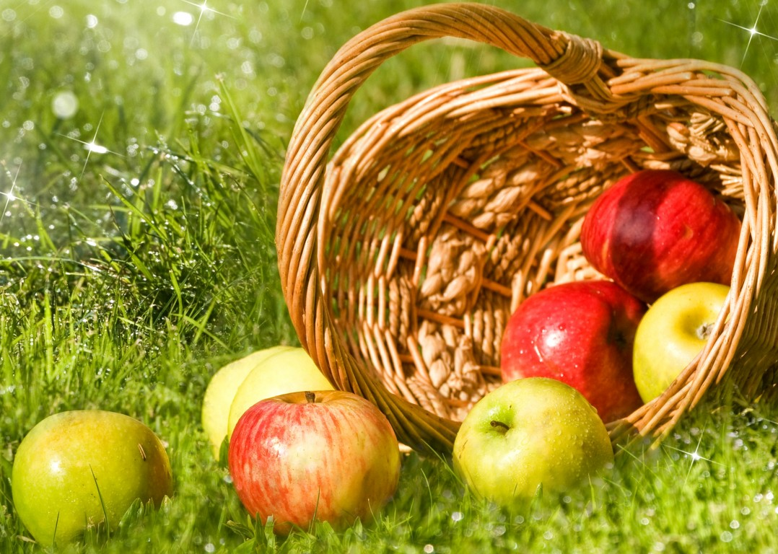
Elmaların Yarısı Ve Elmanın Yarısı
Ali, sepetteki elmaların yarısını ve bir yarım elmayı Ayşe'ye; sonra kalan elmaların yarısını ve bir yarım elmayı Ahmet'e ve yine kalan elmaların yarısını ve bir yarım elmayı da Hasan'a veriyor. Sonuçta sepette sadece bir elma kaldığına göre başlangıçta kaç elma vardı?

Slide 7

SORU HAVUZU
Bir problem havuzu kullanılarak 20 test oluşturulacaktır.
-Her testte eşit sayıda soru bulunacaktır.
-Her problem en fazla 10 testte kullanılabilir.
-Her 5 test için bu testlerin hepsinde kullanılmış en az 2 ortak soru olacaktır. Bu havuzdaki minimum problem sayısı kaç olabilir?

Slide 8
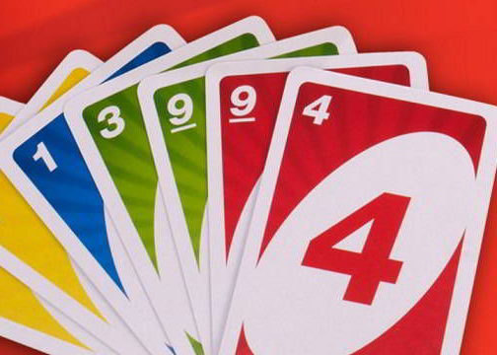
ON İKİ KART
1'den 12'ye kadar numaralandırılmış 12 kartınız var. Kartları karıştırıyorsunuz ve sırayla açıyorsunuz. Her kart için, eğer açtığınız kartın numarası, daha önce açılanların hepsinden büyükse 1 puan kazanıyorsunuz. Tüm kartlar açıldıktan sonra puanların toplamı, sizin toplam puanınızı oluşturuyor. Bu işlem çok kez tekrar edilse, toplam puanınızın ortalaması ne olur?
Not: İlk açılan kart için 1 puanı direkt olarak alıyorsunuz.

Slide 9

DÜNYAYI ÇEVRELEYEN İP
Ekvatoru sarmalayan ve dünyanın etrafını dolaşan bir ipin var olduğunu varsayalım. Bu ipi kesip 1 metre daha ip ilave ediyoruz ve oluşan fazlalığı eşit bir şekilde dağıtıyoruz. Yeni durumda ip yüzeyden bir miktar yükselecektir.
Sorular:
1.Bu ipin altından bir fare geçebilir mi ?
2.Hesap yapmadan önceki tahmininizle yaptıktan sonraki cevabınız arasındaki farkın nedeni ne olabilir?
Evet – Hayır gibi cevaplar yerine işlemle kanıtlamalısınız.

Slide 10
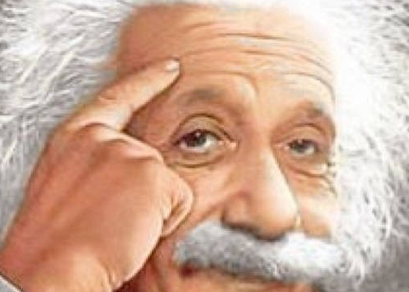
MANTIKLI BİR SAYI TUT
Ali, 1’den 9’a kadar olan rakamlardan iki tanesini seçiyor. ( Aynı rakamı iki defa seçmiş olabilir ) Seçtiği sayıların toplamını Ahmet’e, Çarpımını ise Mehmet’ e ayrı ayrı söylüyor. Daha sonra Ahmet ve Mehmet arasında şöyle bir diyalog geçiyor.
Mehmet: Sayıları bulamadım.
Ahmet: Ben de bulamadım.
Mehmet: Ben hala bulamadım.

Slide 11
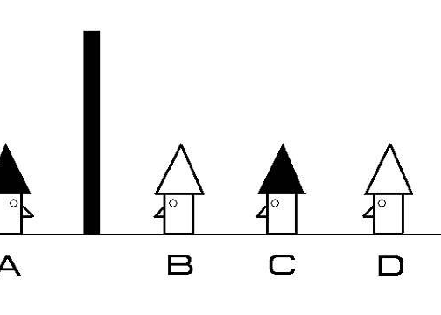
KUMA GÖMÜLÜ DÖRT ŞAPKALI ADAM
Yandaki resimde 4 tane adam var. Hepsi boynundan toprağa gömülmüş, dönemiyorlar. Dolayısıyla hepsi sadece önüne bakıyor. A ile B arasında da kalın bir duvar var, arkası gözükmüyor. Hepsi biliyor ki, toplamda 4 kişiler ve 2 siyah 2 beyaz şapka giyiyorlar. Ama hiç biri kendisinin ne renk şapka giydiğini bilmiyor. Ve her biri diğer 3 kişinin nerede gömülü olduğunu biliyor. Öldürülmemeleri için içlerinden herhangi birinin cellada kendi şapkasının rengini doğru olarak söylemesi lazım. Eğer yanlış söylerse cellat hepsini öldürecek. Elbette birbirleriyle konuşmaları yasak ve sadece 10 dakikaları var..

Slide 12

TÜM DÜNYAYA MEKTUP
Dünya nüfusunu 6 milyar kabul ederek mektup zinciri başlatıyoruz. Mektubu alan herkes bu mektubun 10 kopyasını daha önce mektup almamış 10 kişiye 1 hafta içinde dağıtıyor. Mektubun dünyadaki herkese ulaşması kaç hafta sürerdi?

Slide 13
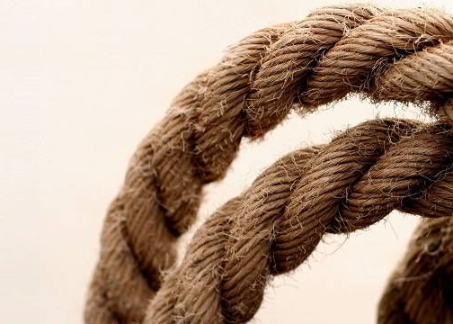
İKİ HALAT İLE 45 DAKİKA
Aynı boyda olmayan iki uzun halatınız var. Halatlar bir ucundan tutuşturulduğunda her biri 1 saatte tamamen yanıyor. Bir çakmak ve bu halatlar veriliyor ve "Burada 45 dakika bekle ve git." deniliyor. Nasıl bir yöntem uygulayarak 45 dakikalık zamanı tespit edersiniz?

Slide 14
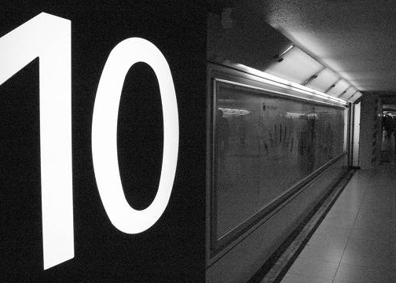
10 BASAMAKLI SAYI
10 basamaklı bir sayı şöyle yazılacaktır: Bu sayının 1. basamağındaki rakam sayıdaki sıfırların sayısı, 2. basamağındaki rakam sayıdaki 1'lerin sayısı, ... Örnek: n = 4 için 1210, 2020 Böyle bir sayı yazabilir misiniz?

Slide 15
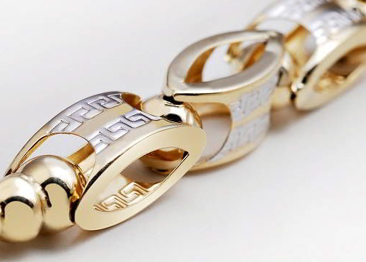
KİRACININ DERDİ
Bu ay kirayı ödeyemedim. 21 gün sonra elime para geçecek. 21 halkalı altın bir zincirim var. Ev sahibim dedi ki; "O halde bana her gün zincirin bir halkasını rehin olarak ver, 21 gün sonra parayı getir, halkalarını al." Halkalarımı geri aldığımda onları yine zincir haline getireceğimden, en az sayıda halkayı kesip, kaynatma masrafını en aza indirmek istiyorum. Bunun için en az kaç halka kesmeliyim?

Slide 16
"MATEMATİKTE ZEKADAN ÖNCE SABIR GELİR."
-CAHİT ARF
TOLGA ELİKARA
10 – B
322
MATEMATİK PROJE ÖDEVİ
KAYNAKÇA
-www.matematiciler.com

